Slide 1

Computer
Architecture
20174627 김혜진

Slide 2
다중 배열의 gdbgui 실행

Slide 3
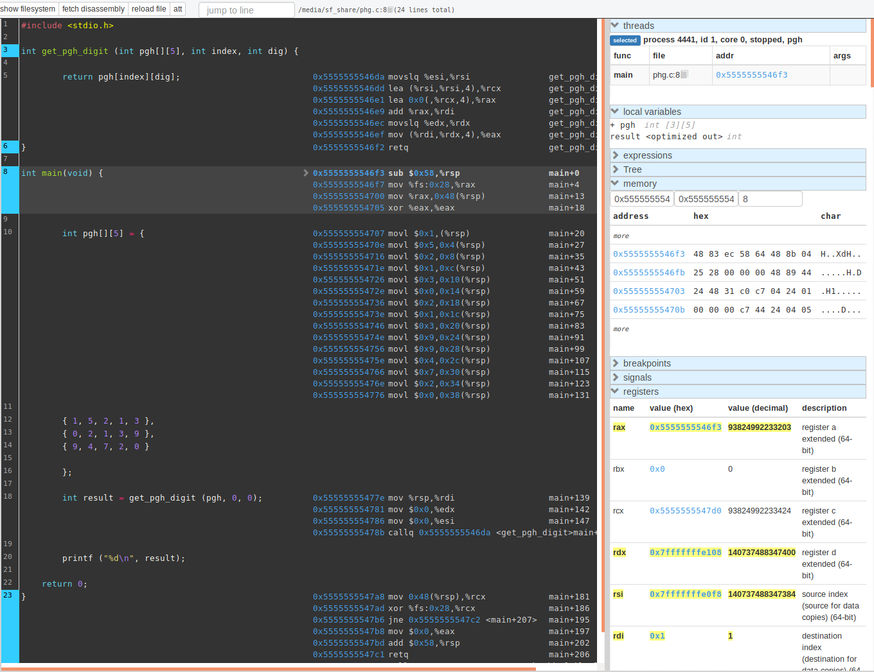
다중 배열의 gdbgui 실행 화면

Slide 4
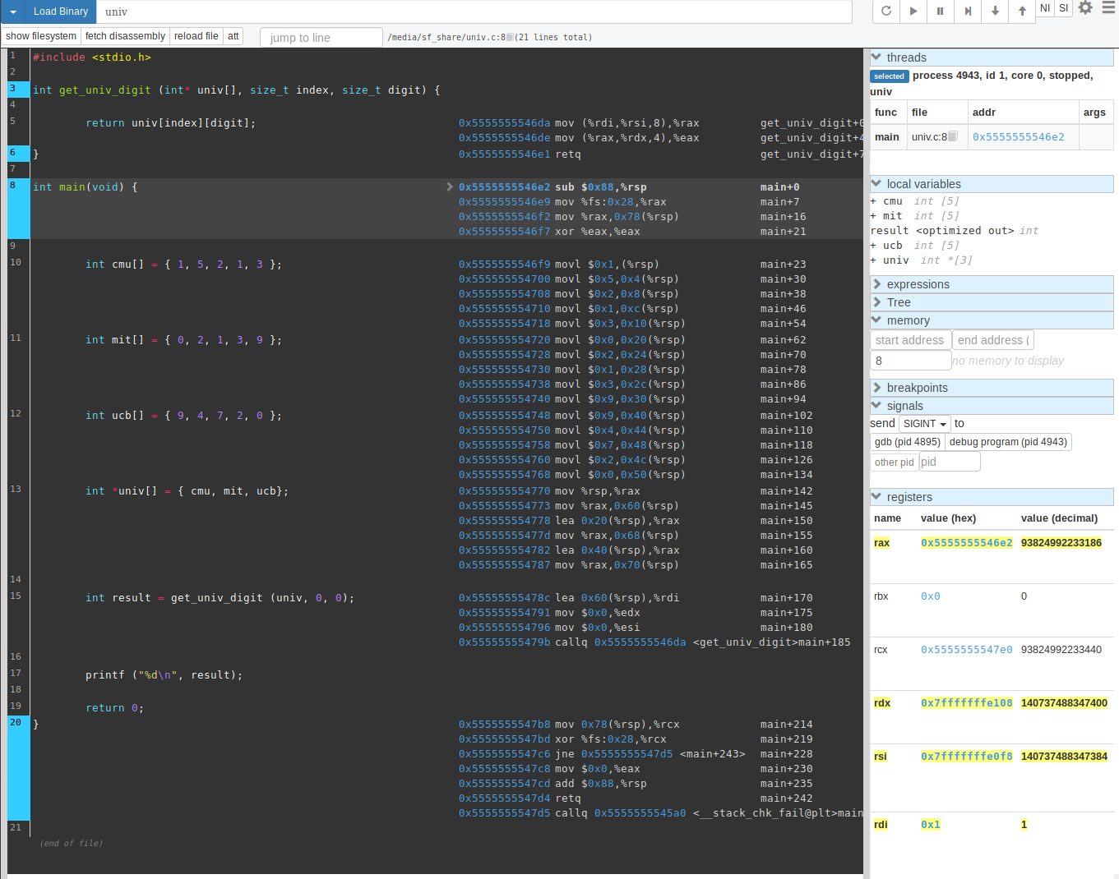
다중-수준 배열의 gdbgui 실행 화면

Slide 5
추적 및 실행

Slide 6


다중 pgh 추적 및 분석
%rsp는 스택의 TOP으로 레지스터 정보를 보면 스택포인터인것을 알 수 있다.
스택은 함수가 호출-리턴 까지의 상태를 저장하는 공간이다.
현재는 0값으로, 아무런 호출도 되지 않은 상태이며 리턴 된 값도 없는 초기상태이다.

Slide 7
다중 pgh 추적 및 분석
레지스터 fs는 현재 프로세스의 TEB(Thread Environment Block)를 가리킨다.
프로세스 내에서 처음 생성된 쓰레드부터 쓰레드가 생성될 때마다 4KB씩 감소되면서 생성된다.
TEB는 스레드의 환경 변수가 저장된 곳이라고 생각하면 된다.
결과적으론, TEB값을 %rax로 이동해준다.

Slide 8
다중 pgh 추적 및 분석
%rsp + 0x48의 값을 %rax로 이동

Slide 9
다중 pgh 추적 및 분석
%eax의 두 값을 비교 했을 때,
서로 다른 값이면 = 1
서로 같은 값이면 = 0

Slide 10
다중 pgh 추적 및 분석
%eax의 두 값을 비교 했을 때,
서로 다른 값이면 = 1
서로 같은 값이면 = 0

Slide 11
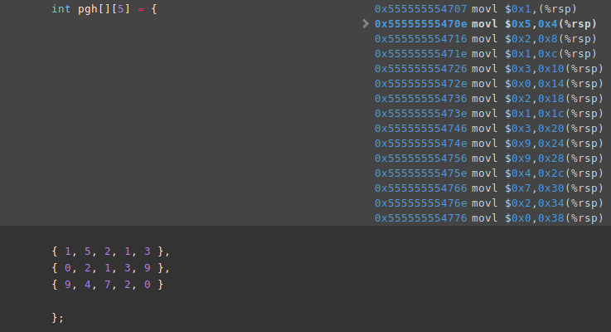
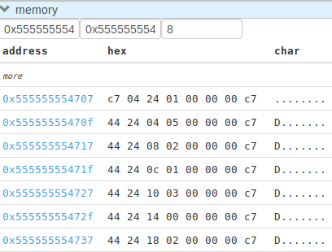
다중 pgh 추적 및 분석
0x1의 값을 레지스터 메모리를 32비트 크기로 준다.
이와 같은 방법으로 계속 반복 하여
현재 main() 함수 안에 있는 pgh 배열에 넣어준 값을 할당 받는다.
또한 우측 메모리에 보면 요소 값이 저장되어 있다는 것을 알 수 있다.

Slide 12

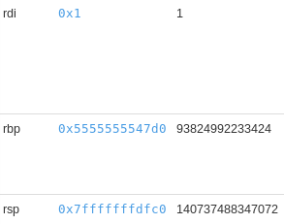
다중 pgh 추적 및 분석
rsp의 값을 rdi로 이동해준다.

Slide 13

다중 pgh 추적 및 분석
edx와 esi는 주어진 값을 잘 받았고,
get_pgh_digit() 함수를 호출한다.

Slide 14
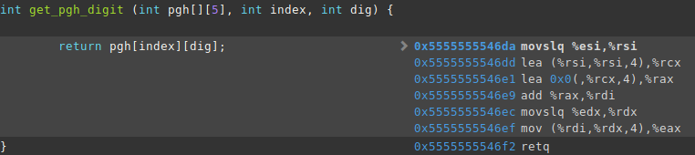

다중 pgh 추적 및 분석
사진을 통해 main() 함수에서 인수를 제대로 전달 받았 다는 것을 알 수 있다.
esi 값을 rsi로 이동한다.

Slide 15
다중 pgh 추적 및 분석
(4*rsi+rsi)를 계산하여 rcx한테 주소값을 넣어준다.

Slide 16
다중 pgh 추적 및 분석
(4*rsi)+0x0을 계산하여 rax한테 주소값을 넣어준다.

Slide 17
다중 pgh 추적 및 분석
rax + rdi를 해준다.

Slide 18
다중 pgh 추적 및 분석
edx를 rdx로 값을 이(4*rdx+rdi)를 계산하여 eax에 넣어준다.
값 리턴

Slide 19
다중-수준 배열의 gdbgui 실행 화면

